Slide 1




众播联
中国领军的数字化广告服务平台
广告投资开创者

Slide 2

公司于2019年1月成立 总部位于北京市 广告基地位于宁波
开创了以广告资源直接进行股权投资的新型投资模式
583家
合作广告商，持续增加中
募集和管理全国各类广告商的余量广告资源，以投资的方式将这些资源授信给企业使用，帮助企业迅速提升品牌知名度；在获取企业的股权及销售分成等投资收益后，和伙人作为管理者将投资收益分配给参与投资的广告商。
1344亿
市场价值广告资源，涵盖社区、户外、电梯、公共交通、生活圈、电视、电台、互联网等18大类场景
在和伙人模式中，企业使用广告资源无需预先支付现金，广告商发布广告没有额外成本，真正实现各方零负担参与。
29家
已投资企业，包括食品饮料、服装建材、高级滋补品、化妆品、互联网平台等行业中的民营企业、国有企业及上市公司
和伙人还与营销咨询机构及现金基金联动投资，从战略定位、营销策划、销售渠道以及资本运作等方面共同助力企业成长。
数据来源：和伙人广告业务管理平台截止2022年02月27日统计

Slide 3





品牌是企业的资产
如果可口可乐在世界各地的工厂被一把大火烧光,只要品牌还在,一夜之间它就会让所有的厂房在废墟上拔地而起。
——道格拉斯·达夫特
品牌价值产生预售和溢价
亦可跨界延伸
品牌
价
值
云南白药牙膏自2005年至今销售额累计突破500亿 。
——凯纳营销咨询
只有成为知名品牌
企业才具备长久的竞争力
2020年南极电商品牌授权及综合服务业务收入合计人民币13.27亿元。
——南极电商2020年年报
想要成为知名品牌
必然需要投入大量的广告资源

Slide 4
广告行业痛点分析
余量
浪费
盘活
品牌广告供给量的增大与增量客户的不足共同导致整体上刊率下降，余量广告资源大量出现
余量广告资源价值不低却无法存储，只能随时间的流逝被浪费，广告商又不能简单的降价处理
广告商们急需一个既不扰乱现有价格体系，又能盘活余量资源价值，并带来增量客户的解决方案

Slide 5
平台综合定位
众播联数字化广告投资平台综合定位
供应链
体系
产业
综合体
直播学院
机构生态
主播社区
商业
综合体
众播联数字化广告投资生态配套服务
供应链
服务
直播学院
直播产业
综合体
品牌
管理中心
主播
社区生活
配套服务
商业综合体

Slide 6

平台运营模式
为企业和广告商搭建共创、共赢、共赢产业平台，采用平台化、数字化、金融化技术，服务于平台内企业、合伙人的运营。
依托项目发起单位现有的产业互联网优势，助力产业实现快速成长与稳健发展。
运营板块
平台化、数字化、金融化
助力广告行业规范化健康发展
平台化
数字化
金融化

Slide 7






核心业务模式图解
达成合作共识后签署广告资源授权协议
评估后给与广告资源信用额度（HC*）
按各自权益份额分配投资收益/提取管理费
按月支付销售分成/广告投完后交割股权
企业按照实际需要选择广告资源，在认可采购价格后，花费HC换取广告资源
广告商发布的广告价值精确计算到日，每月据实获得代表权益份额的HC
HC*即和信用（He Credit）的缩写，为和伙人的虚拟授信单位，用于计量广告资源投资份额

Slide 8
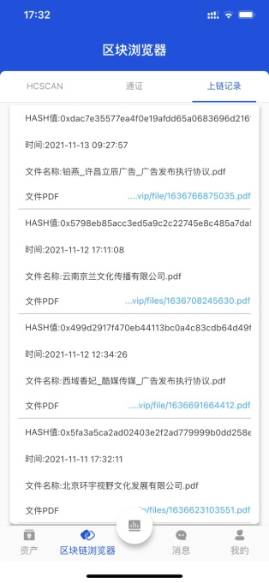
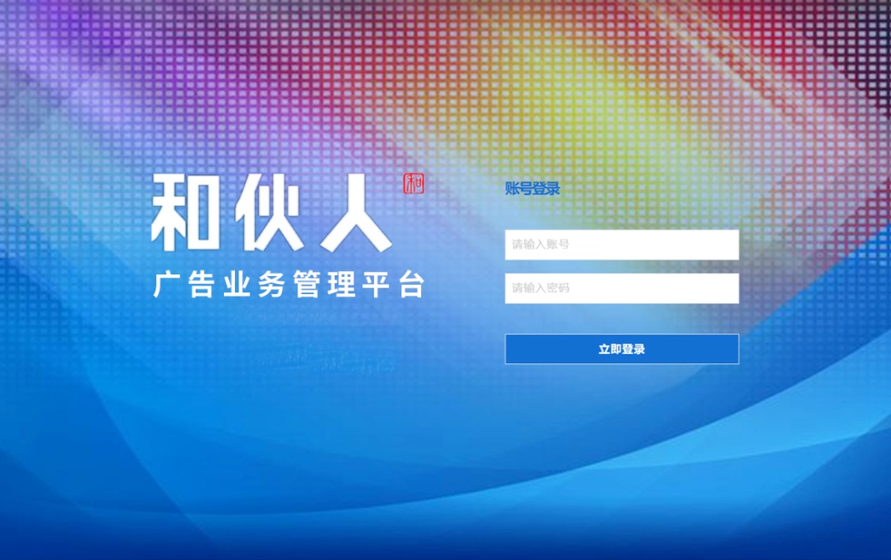
和伙人自主研发智能广告业务管理系统，一站式搞定全国各类品牌广告投放
区块链技术记录全部交易信息，广告投放及企业销售数据真实完整且不可篡改
企业与广告商均可查看对方完整信息，在线协商广告投放意向，共同确定交易价格
按月自动生成结算单
各项目投资收益及分配数据一目了然
投放前在线签署标准化合同，节省大量人工成本，高效便捷
Notes:
871a5936-063a-4a52-89d4-ab360dba1915.source.default.zh-Hans

Slide 9


为企业提供线上营销解决方案
主流效果推广形式
效果类产品全方位整合
多维度运维优势达成高效推广
信息流优化
以抖音、快手
平台为核心
直播
业务
搜索
业务
以百度为主
辐射全媒体
双微一抖小红书
种草业务
多元内容生态打造，为品牌创造用户价值

Slide 10















整合主流媒体营销资源
根据投放需求快速匹配流量供给
头部主流媒体
超级流量
多元化资源样式
用户场景全覆盖
各类媒体形式
社交场景
生活场景
商务场景
休闲场景
……
开屏
信息流
Banner
贴片
……
主流厂商媒体

Slide 11

对投资品牌的要求
01
大消费/大健康/互联网等对品牌广告有刚需的行业
02
具备优秀产品力或明显竞争优势的产品/服务
03
行业规模足够大或增长潜力非常高的品牌
04
品牌年销售规模不低于人民币5000万元
05
拥有品牌商标的完整知识产权

Slide 12
广告资源授信和投资收益
广告资源授信
投资收益2：股权
和伙人经过评估和尽调后给与企业一定的广告资源授信额度，企业在3-5年的合作期内可用授信换取自己需要使用的广告资源，广告价格由企业与广告商共同协商后确认，确保广告价格不虚高。
企业在每个合作年度结束后根据当年实际使用的广告资源授信占当年授信总额的比例乘以事先约定的股权数量向和伙人交割股权，和伙人作为企业股东进行工商登记，在未来择机退出。
投资收益1：销售分成
在3-5年的合作期内企业以每月实际取得的全渠道销售收入为基础乘以事先约定的比例向和伙人支付销售分成，具体的计算方式由和伙人与企业协商后确定。

Slide 13
投后管理措施及跟踪服务
委派财务人员
最低销售分成
和伙人有权委派财务人员参与财务数据的统计与核查工作，全面掌握企业销售情况
和伙人将根据企业情况设定每月最低需支付的销售分成标准，以保证广告商的最低收益，若回报无法达标企业将面临广告资源授信被中止的风险
定期上传财报
专属项目经理
企业需要每月向和伙人广告业务管理系统上传财务报表，向投资方披露结算依据
和伙人将组建专项小组，由项目经理带队为企业提供从广告投放策略、广告价格判断、广告执行落地以及开发指定广告资源等一系列专业服务
高额违约责任
广告发布监测
隐瞒或故意遗漏销售收入，企业将面临按照已使用广告资源价值承担违约责任的风险
广告发布后，将随机抽取一定比例的点位发包给第三方监测机构，监测广告发布情况，杜绝出现未足额上刊或未经通知提前下刊的情况

Slide 14
广告投资合作流程

Slide 15


期待与您的合作
利他达己
和汇共赢
公司地址：浙江省宁波市欣捷大厦22楼蓝源资本
联 系 人：张老师 13373888861（微信同号）

